Slide 1
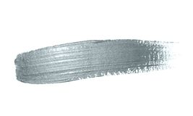

ЗОВНІШНЄ НЕЗАЛЕЖНЕ ОЦІНЮВАННЯ-2022

Slide 2

Нормативні документи
Наказ МОН України від 05.05.2021 № 498 «Деякі питання проведення у 2022 році зовнішнього незалежного оцінювання результатів навчання, здобутих на основі повної загальної середньої освіти»
Наказ МОН України від 02.11.2021 № 1166 «Про організацію та проведення у 2022 році зовнішнього незалежного оцінювання результатів навчання, здобутих на основі повної загальної середньої освіти»
Календарний план організації та проведення у 2022 році зовнішнього незалежного оцінювання результатів навчання, здобутих на основі повної загальної середньої освіти, затверджений наказом Міністерства освіти і науки України від 02.11.2021 № 1166 «Про організацію та проведення у 2022 році зовнішнього незалежного оцінювання результатів навчання, здобутих на основі повної загальної середньої освіти»

Slide 3
ЗНО-2022
Основна сесія
23.05 -17.06.2022
Додаткова сесія
23.06 -15.07.2022

Slide 4
ЗНО–2022
ГРАФІК ПРОВЕДЕННЯ
фізика 23 травня
хімія 26 травня
українська мова 31 травня
українська мова і література 31 травня математика (завдання рівня стандарт) 03 червня
математика 03 червня
іспанська мова 06 червня
німецька мова 06 червня французька мова 06 червня
англійська мова 07 червня
історія України 10 червня
географія 14 червня
біологія 17 червня

Slide 5

ЗНО–2022
Кожен зареєстрований учасник зовнішнього незалежного оцінювання має право скласти тести не більш як із п’яти навчальних предметів за рахунок коштів державного бюджету

Slide 6
ДПА/ЗНО-2022
ДПА у формі ЗНО
закладів загальної середньої освіти
українська мова
математика
історія України/іноземна мова
один предмет з переліку (історія України, біологія, географія, фізика, хімія, англійська мова, іспанська мова, німецька мова, французька мова) за вибором учня, студента
для
учнів

Slide 7
ЗНО-2022
Якщо учасники бажають скласти більше 5 предметів, вони зможуть зробити це за кошти фізичних і юридичних осіб.
Вартість складання додаткових навчальних предметів відрізнятиметься залежно від того, чи є в сертифікаційних роботах завдання відкритої форми з розгорнутою відповіддю, адже такі завдання перевіряють екзаменатори.
Щоб додатково скласти одну з іноземних мов (англійську, німецьку, іспанську або французьку) у 2022 році потрібно буде сплатити 789 грн, вартість складання інших навчальних предметів (історія України, географія, фізика, хімія чи біологія) становитиме 354 грн.

Slide 8
ДПА/ЗНО-2022
Реєстрація на ЗНО
01.02-09.03.2022
Для учнів , які складатимуть державну підсумкову атестацію у формі зовнішнього незалежного оцінювання:
01.02 - 20.02.2022 - подання закладами освіти до КРЦОЯО реєстраційних документів учасників для участі у зовнішньому незалежному оцінюванні
20.02 – 01.03.2022 – перевірка КРЦОЯО документів, виготовлення сертифікатів
01.02 - 09.03.2022 - унесення змін до реєстраційних даних (перереєстрація)

Slide 9
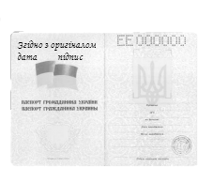


Реєстрація на ЗНО - 2022
Для реєстрації особа повинна підготувати такі документи:
  копію паспортного документа (паспорт, ID-картка )
  одну фотокартку для документів розміром 3 х 4 см із зображенням, що відповідає досягнутому віку
  Висновок, наданий органами або закладами охорони здоров'я, про необхідність створення особливих (спеціальних) умов для проходження ЗНО (для осіб з особливими освітніми потребами)
  Копію нотаріально засвідченого перекладу українською мовою документів, наданих для реєстрації, - для особи, яка подає документи, оформлені іноземною мовою
Під час реєстрації необхідно зазначити адресу, за якою може бути надіслана кореспонденція

Slide 10

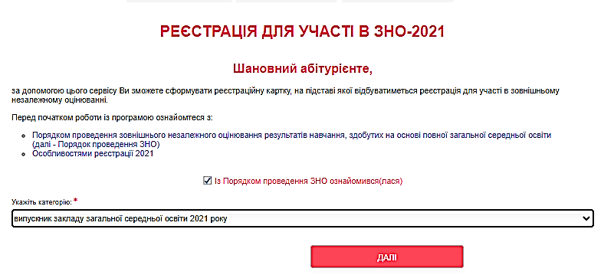
ЗНО-2021
Реєстрація на ЗНО
Відкрити сторінку “Реєстрація-2022”, розміщену на сайті КРЦОЯО
http://kуіvtest.org.ua/
ввести персональні дані, сформувати реєстраційну картку

Slide 11
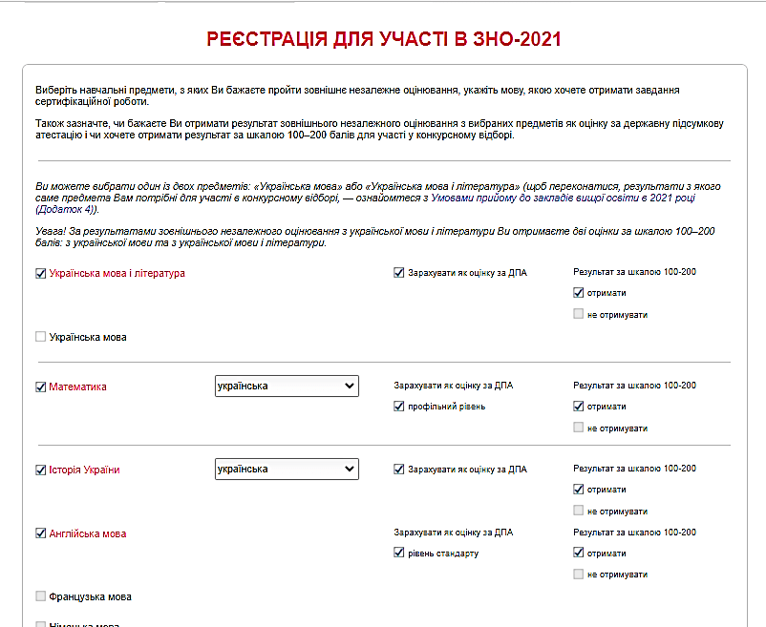

Slide 12
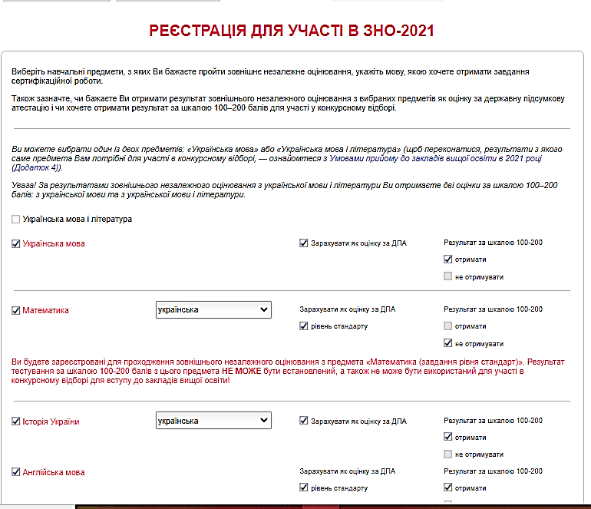

Slide 13

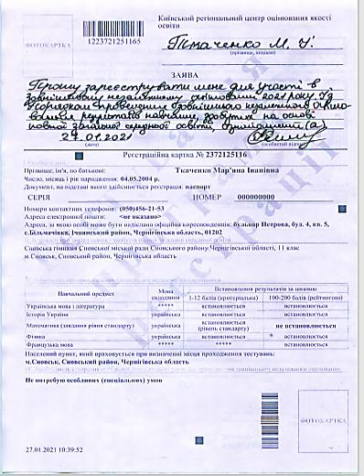


ЗНО-2021
Формування реєстраційної картки
Прізвище, ім’я, по батькові
Фотокартка розміром 3х4
Текст заяви,
дата, підпис
Дата народження
Серія (за наявності),
номер паспортного документа
Домашня адреса
Перелік предметів
Заклад освіти
Наявність медичного висновку про створення особливих (спеціальних) умов для проходження зовнішнього незалежного оцінювання за формою №086-3/о

Slide 14
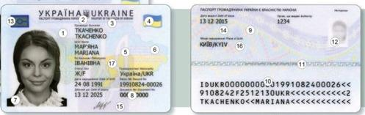
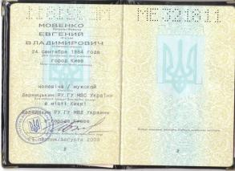
Формування комплектів реєстраційних документів
На копіях документів повинні бути:
напис Згідно з оригіналом
особистий підпис, ініціали та прізвище особи, яка реєструється
дата засвідчення копії
Згідно з оригіналом
дата підпис ПІБ
Згідно з оригіналом
дата підпис ПІБ
або
Згідно з оригіналом
дата підпис ПІБ

Slide 15

ЗНО-2021
Реєстраційна картка
Копії документів, що посвідчують особу
Учні закладів загальної середньої освіти в 2022 році подають реєстраційні документи до навчального закладу
Документи, що подаються для окремих категорій
*Особи з особливими освітніми потребами:
медичний висновок про створення особливих (спеціальних) умов для проходження зовнішнього незалежного оцінювання за формою №086-3/о,
наданий органами або закладами охорони здоров'я, про необхідність створення особливих (спеціальних) умов для проходження ЗНО
  *Особи, які навчаються за кордоном, братимуть участь у міжнародних змаганнях, олімпіадах тощо і реєструються для участі в додатковій сесії: заява на участь у додатковій сесії й документи, що підтверджують цей факт
  *Особи які подають документи, оформлені іноземною мовою:
  копія нотаріально засвідченого перекладу українською мовою документів, наданих для реєстрації

Slide 16


Відповідальна особа у закладі освіти
Перевіряє оформлення реєстраційної картки
Перевіряє копію документа, що посвідчує особу (чіткість, наявність напису «Згідно з оригіналом», дата, підпис, ПІБ)
Формує список осіб, які проходитимуть ДПА у формі ЗНО
Передає комплекти реєстраційних документів до Київського РЦОЯО

Slide 17

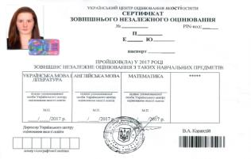

Результати реєстрації
Здобувачам повної загальної середньої освіти, індивідуальний конверт буде надіслано на адресу закладу освіти, де вони навчаються
Заклад освіти отримає список учнів, яким надіслано Сертифікати
Вміст конверта:
1. Сертифікат
2. Реєстраційне повідомлення
Для кожного учасника на
веб-сайті КРЦОЯО створюється інформаційна сторінка, доступ до якої здійснюється за
номером Сертифіката та
PIN-кодом, указаним у ньому

Slide 18
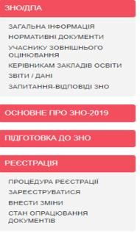



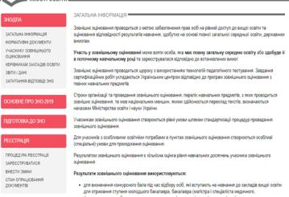
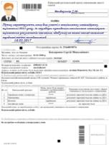
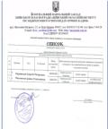
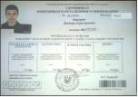
ЗНО-2021
Перереєстрація
01 лютого 2022 - 09 березня 2022
Учасник формує нову реєстраційну картку, скориставшись сервісом «Внести зміни», готує копії документів, що посвідчують особу.
Відповідальний в закладі освіти створює окремий список і надсилає комплект документів учасника разом з раніше отриманим ним Сертифікатом до Центру

Slide 19
Особливості ДПА/ЗНО-2022
Наказ Українського центру оцінювання якості освіти від 01.11.2021 № 151 «Про затвердження Загальних характеристик сертифікаційних робіт зовнішнього незалежного оцінювання 2022 року»

Slide 20
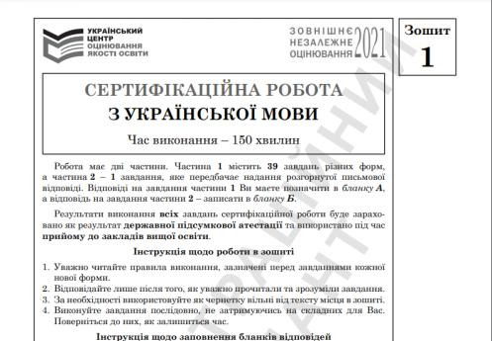
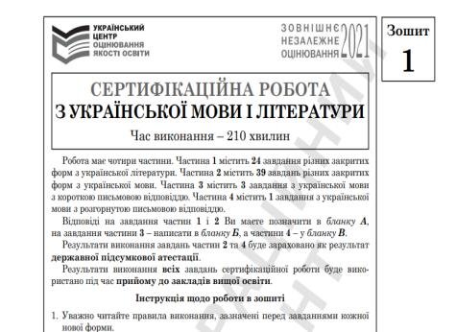
Українська мова, українська мова і література. Особливості ДПА/ЗНО-2022
2022
2022
2
Завдання закритої форми
з літератури – 24
з мови - 39
Завдання з короткою відповіддю з мови - 3
Завдання з розгорнутою відповіддю – 1
Час виконання – 210 хв
Результат - ДПА + ЗНО_УМ + ЗНО_УМЛ
Завдання закритої форми – 39
Завдання з розгорнутою відповіддю – 1
Час виконання – 150 хв
Результат - ДПА + ЗНО_УМ
Завдання закритої форми
з літератури – 24
з мови - 39
Завдання з короткою відповіддю з мови - 3
Завдання з розгорнутою відповіддю – 1
Час виконання – 210 хв
Результат - ДПА + ЗНО_УМ + ЗНО_УМЛ

Slide 21


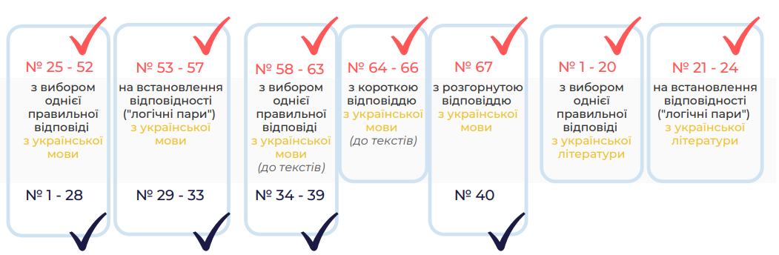
Українська мова, українська мова і література. Особливості ДПА/ЗНО-2022
Структура сертифікаційних робіт
українська мова і література (210 хв)
українська мова (150 хв)

Slide 22
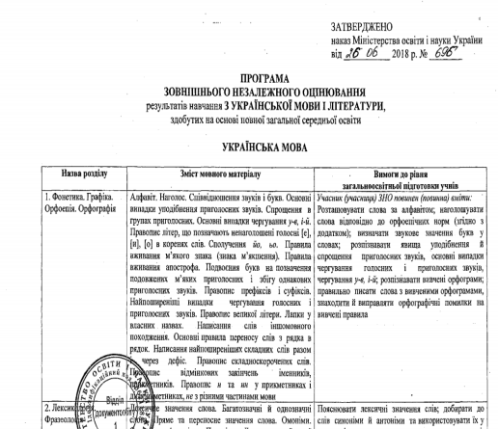
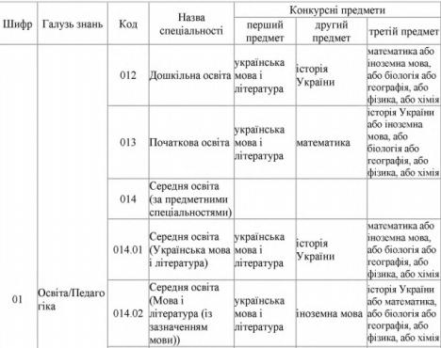
Українська мова, українська мова і література. Особливості ДПА/ЗНО-2022
Зміст сертифікаційної роботи визначатиметься ПРОГРАМОЮ ЗНО з української мови і літератури, затвердженою наказом Міністерства освіти і науки України від 26.06.2018 № 696
Умовами прийому на навчання для здобуття вищої освіти в 2022 році визначено перелік конкурсних предметів ЗНО

Slide 23
Українська мова, українська мова і література. Особливості ДПА/ЗНО-2022
 | 2021 |  | 2022
 | Українська мова | Українська мова і література | Українська мова | Українська мова і література
Час відведений на виконання (хв) | 150 | 210 | 150 | 210
Кількість завдань ЗНО | 40 | 67 | 40 | 67

Slide 24
Математика.
Особливості ДПА/ЗНО-2022
Здобувачі освіти, яким результат ЗНО з математики буде зараховано як результат ДПА (за шкалою 1-12 балів), залежно від рівня, на якому вони цей предмет вивчали:
математика
математика (завдання рівня стандарту)

Slide 25
Математика. Особливості ДПА/ЗНО-2022
Здобувач/здобувачка повної загальної середньої освіти, який/яка цього року вивчав/вивчала математику
математика (завдання рівня стандарту) отримує результат ДПА з математики (1-12 балів) за рівень стандарту |  | математика отримує результат ДПА з математики (1-12 балів) за профільний рівень
Зошит з математики (завдання рівня стандарту) | Зошит з математики
НЕ планує вступати до закладу вищої освіти, для вступу до якого потрібно складати математику складає тест, що містить завдання, спрямовані на оцінювання базових компетентностей з математики (ДПА 1-12 балів) | планує вступати до закладу вищої освіти, для вступу до якого потрібно складати математику складає тест, що містить завдання спрямовані на оцінювання базових компетентностей з математики, а також завдання поглибленого рівня (ДПА 1-12 балів/ЗНО 100-200) |  | незалежно від того планує або не планує вступати до закладу вищої освіти, для вступу до якого потрібно складати математику складає тест, що містить завдання, спрямовані на оцінювання базових компетентностей з математики, а також завдання поглибленого рівня (ДПА 1-12 балів/ЗНО 100-200)

Slide 26
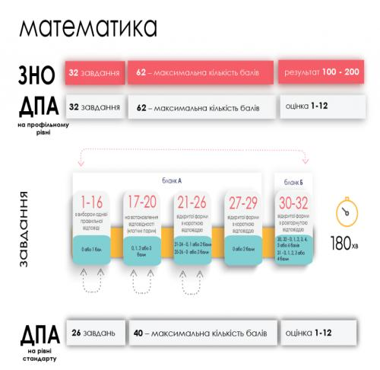
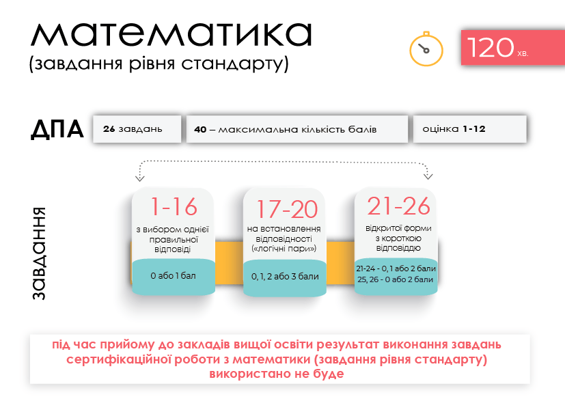
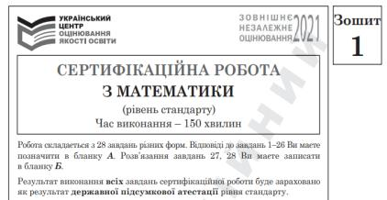
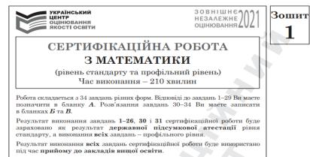
Математика.
Особливості ДПА/ЗНО-2022
Два варіанти сертифікаційних робіт
Математика
(завдання рівня стандарту)
Математика
2022
2022
2
120
Рівня стандарту та профільного рівня
Тестовий зошит налічуватиме
34 завдання
Час виконання – 210 хвилин

Slide 27
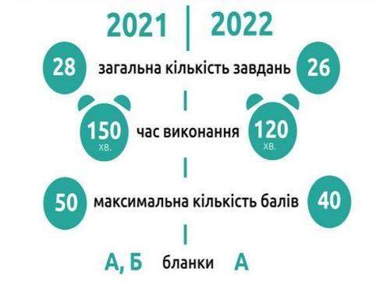
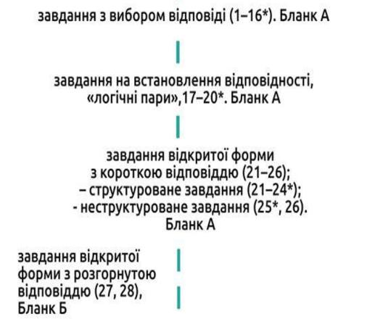
Математика.
Особливості ДПА/ЗНО-2022
Структура сертифікаційних робіт
Математика (завдання рівня стандарту)

Slide 28
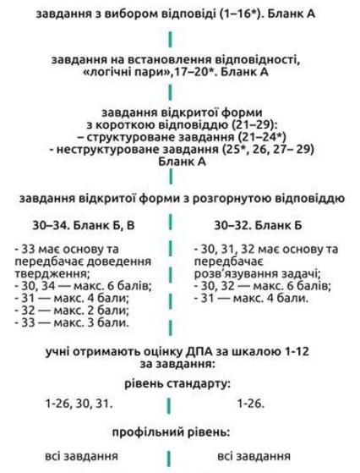
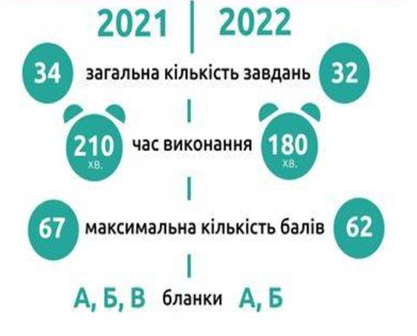
Математика.
Особливості ДПА/ЗНО-2022
Структура сертифікаційних робіт
Математика

Slide 29
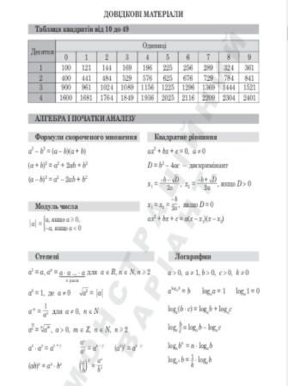
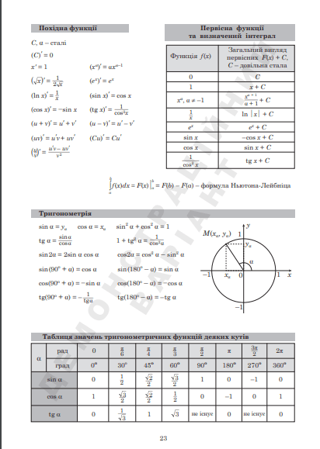
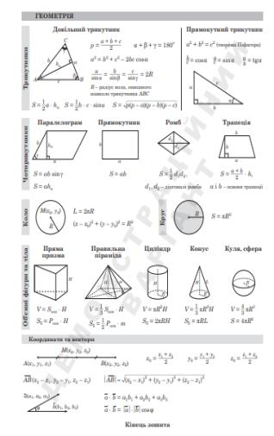
Математика.
Особливості ДПА/ЗНО-2022
Довідкові матеріали

Slide 30
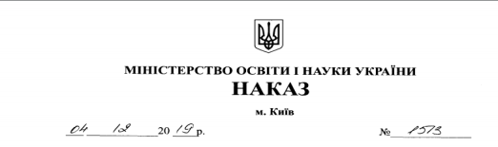
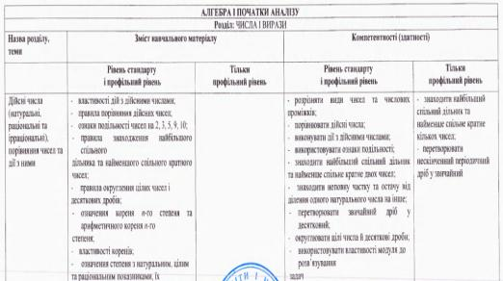
Математика.
Особливості ДПА/ЗНО-2022
Зміст сертифікаційної роботи визначатиметься новою ПРОГРАМОЮ ЗНО з математики, затвердженою Міністерством освіти і науки України
від 14.12.2019 № 1513
Умовами прийому на навчання для здобуття вищої освіти в 2022 році визначено перелік конкурсних предметів ЗНО

Slide 31
Математика.
Особливості ДПА/ЗНО-2022
 | 2021 |  | 2022
 | Математика (завдання рівня стандарту) | Математика | Математика (завдання рівня стандарту | Математика
Час відведений на виконання (хв) | 150 | 210 | 120 | 180
Кількість завдань ЗНО | 28 | 34 | 26 | 32

Slide 32
Хімія.
Особливості ЗНО - 2022
 | 2021 | 2022
Час відведений на виконання (хв) | 150 | 150
Кількість завдань ЗНО | 52 | 50

Slide 33
ЗНО-2022
Із кожного предмета
буде встановлено поріг “склав/не склав”
Усі учасники, які подолали поріг,
отримають результат за шкалою 100 – 200 балів
Для сертифікаційних робіт із різних предметів поріг “склав/не склав” буде різний

Slide 34
ДПА/ЗНО-2022
ЗНО/ДПА на інформаційних сторінках учасників
ДПА в електронному варіанті на сторінках закладів освіти
РЕЗУЛЬТАТИ
до 07.06.2022 – хімія, фізика
до 24.06.2022 – українська мова, українська мова і література
до 27.06.2022 – математика, математика (завдання рівня стандарт), географія
до 30.06.2022 – іноземні мови, історія України, біологія

Slide 35
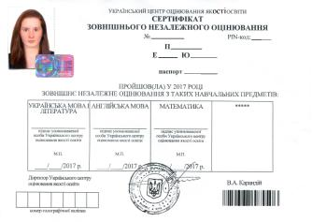

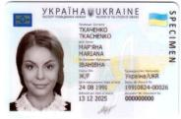
ЗНО-2022
НЕ ЗАПІЗНЮВАТИСЯ
На вході до пункту ЗНО пред’явити такі документи:
  Сертифікат зовнішнього незалежного оцінювання (оригінал)
  Паспорт або інший документ, серія та номер якого зазначені в Сертифікаті (оригінал)
  Запрошення - перепустка для участі в ЗНО (буде розміщена на інформаційній сторінці)
ЗАПРОШЕННЯ-ПЕРЕПУСТКА № _________ для участі в зовнішньому незалежному оцінюванні (Прізвище, ім’я, по батькові абітурієнта)
Для складання тесту з (назва предмета тестування) запрошуємо Вас прибути (дата тестування) не пізніше 10 год. 50 хв. до пункту тестування, що розташований за адресою: (адреса місця розташування пункту тестування) (повна назва пункту тестування)
Для складання тесту з (назва предмета тестування) запрошуємо Вас прибути (дата тестування) не пізніше 10 год. 50 хв. до пункту тестування, що розташований за адресою: (адреса місця розташування пункту тестування) (повна назва пункту тестування)
Для складання тесту з (назва предмета тестування) запрошуємо Вас прибути (дата тестування) не пізніше 10 год. 50 хв. до пункту тестування, що розташований за адресою: (адреса місця розташування пункту тестування) (повна назва пункту тестування)

Slide 36
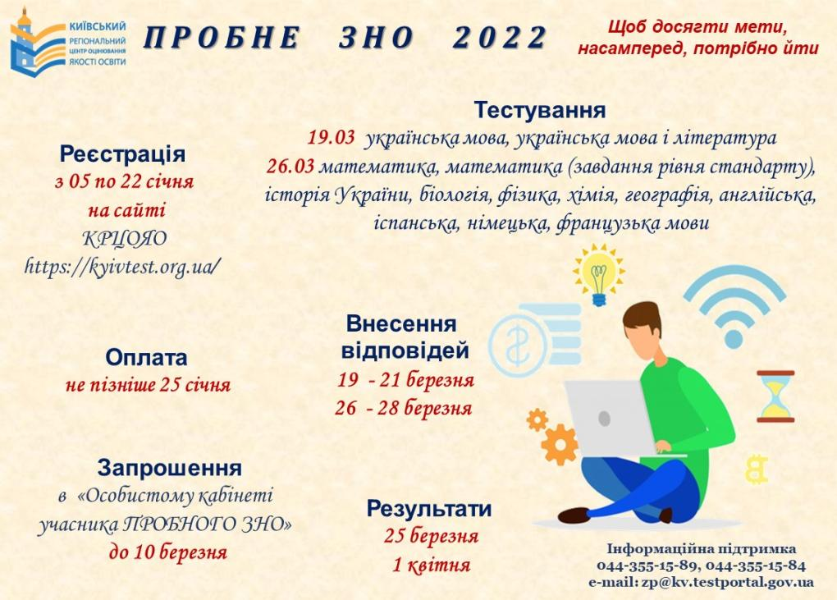

Slide 37
Поради учням
Хочете швидко впоратися з тестом у напруженій обстановці?
Почніть готуватися до тестування заздалегідь.
Повторіть увесь навчальний матеріал.
Із цією метою використовуйте підручники та посібники, рекомендовані Міністерством освіти і науки України
Тренуйтеся! Перед офіційним тестуванням варто виконувати якнайбільше опублікованих тестів – просто заради тренування.
Поспішайте! Тренуйтесь із секундоміром.
Пропускайте! Треба навчитися пропускати складні або незрозумілі завдання.
Угадуйте! Якщо ви не впевнені у виборі відповіді, довіряйте своїй інтуїції.
Виключайте! Багато завдань можна швидше вирішити, якщо не шукати відразу правильну відповідь, а послідовно виключати ті, які не підходять.
Думайте тільки про поточне завдання! Коли ви бачите нове завдання, забувайте все, що було в попередньому.

Slide 38
Поради учням
Читайте завдання до кінця! Поспіх не повинен призводити до того, що ви будете намагатися зрозуміти умови завдання за «першими словами» і добудовувати його закінчення у власній уяві. Через це ви можете зробити помилки в найлегших завданнях.
Не засмучуйтеся передчасно! Хороший результат можливо отримати, виконавши і не всі завдання.
Заплануйте два кола! Сплануйте середній час на кожне завдання таким чином, щоб за дві третини (максимум три чверті) відведеного часу пройти всі завдання «по першому колу». Тоді ви встигнете набрати максимум балів, виконуючи легкі завдання, а потім зможете подумати й над важкими, які вам довелося спочатку пропустити.
Напередодні дайте мозку відпочити, виспіться!
Забудьте про шпаргалки! Виявлені шпаргалки під час тестування – втрачений шанс скласти тестування й вступити до ВНЗ. Людину, що списує, легко виявити, бо обсяг безпосередньої пам’яті при подібному стресі зменшується, тому доводиться підглядати ледь не кожне слово. А це вже невиправданий ризик.
☺

Slide 39

Інформаційна підтримка
вул. Міста Шалетт, 1а
м. Київ, 02192
(для листування: а/с 86, м.Київ, 02192)
(044) 355-15-84
(044) 355-15-89 телефони
гарячої лінії
КРЦОЯО
http://kyivtest.org.ua сайт Київського регіонального центру оцінювання якості освіти (КРЦОЯО)
(044) 486-09-62
телефон гарячої лінії УЦОЯО
http://testportal.gov.ua сайт Українського центру оцінювання якості освіти (УЦОЯО)

